Slide 1

CHỦ ĐỀ 1:
CÔNG NGHỆ VÀ ĐỜI SỐNG
Bài 5: Sử dụng máy thu hình
(Tiết 1)

Slide 2
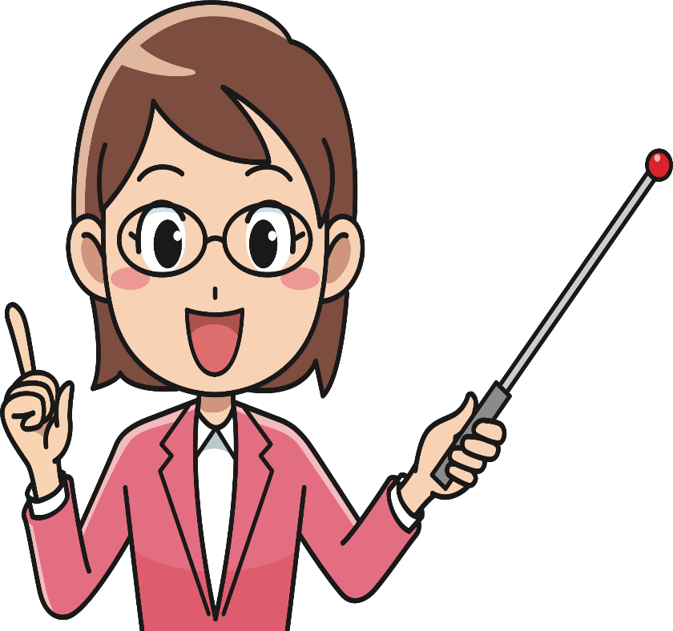
NỘI DUNG BÀI HỌC
Hiểu biết của em về máy thu hình
1
2
Tìm hiểu về tác dụng của máy thu hình
3
Trò chơi:
Ai nhanh ai đúng

Slide 3
HOẠT ĐỘNG KHỞI ĐỘNG
1. Hiểu biết của em về máy thu hình

Slide 4

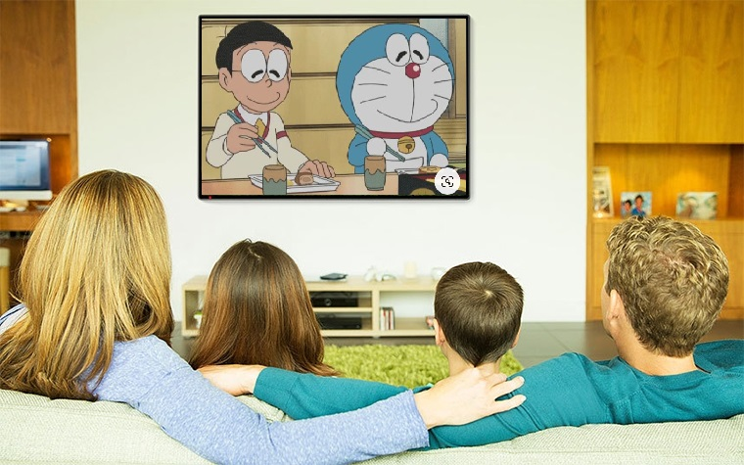
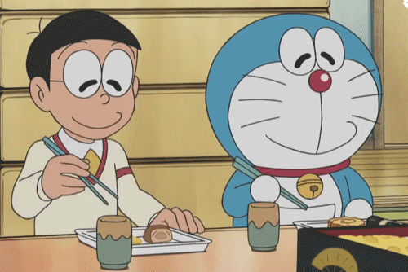
Quan sát và nhận xét :
Mọi người đang làm gì?
Xem tivi
Em biết tên gọi nào khác của thiết bị đó?
- Tivi
- Máy thu hình
Em thích xem chương trình nào?

Slide 5

Máy thu hình (hay còn gọi là tivi) được sử dụng rất phổ biến hiện nay trong các gia đình. Có rất nhiều chương trình hấp dẫn và bổ ích cho các em.

Slide 6
HOẠT ĐỘNG KHÁM PHÁ
2. Tìm hiểu về tác dụng của máy thu hình

Slide 7
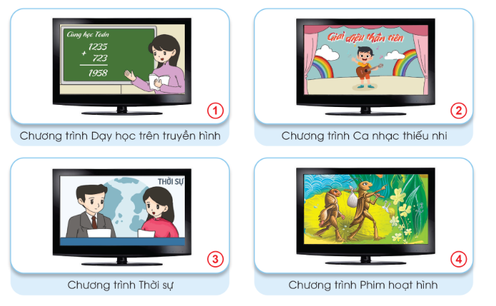
Quan sát và đọc thông tin trong các hình, nêu tác dụng của máy thu hình:

Slide 8
PHIẾU HỌC TẬP – NHÓM……………………….
Tác dụng của máy thu hình
Máy thu hình giúp em: - ………………………………………………………………………… - ………………………………………………………………………… - ………………………………………………………………………… - ………………………………………………………………………… - ………………………………………………………………………… - …………………………………………………………………………

Slide 9
Quan sát và đọc thông tin trong các hình, nêu tác dụng của máy thu hình:
Phổ biến kiến thức
Giải trí
Cung cấp thông tin
Giải trí

Slide 10
Máy thu hình (còn gọi là ti vi) dùng để xem các chương trình truyền hình.
Nội dung chương trình truyền hình thường là: tin tức, thông tin giải trí và một số chương trình giáo dục.

Slide 11



HOẠT ĐỘNG LUYỆN TẬP
TRÒ CHƠI
Ai nhanh ai đúng

Slide 12
Phần 1
Tên chương trình truyền hình | Tác dụng
Thời sự | Cung cấp thông tin
…. | ….
…. | ….
… | ….

Slide 13
Phần 2
Các chương trình truyền hình có tác dụng cung cấp thông tin
Các chương trình truyền hình có tác dụng giải trí
Các chương trình truyền hình có tác dụng phổ biến kiến thức

Slide 14
Tác dụng chính của máy thu hình là cung cấp thông tin, giải trí, phổ biến kiến thức.

